Slide 1
Revue de presse
Spécialité Ingénierie des produits et des productions horticoles
Edition 2023 n°4 -Mardi 05/12/23
DACCOUCH Youssra
LEBEAU Jonas
LIBEAU Brieuc
Notes:
Youssra

Slide 2
ORDRE DU JOUR
INNOVATION
- Des plantes zéro déchet
- Sexage ADN sur Ginkgo biloba
INTERNATIONAL
- Règlement d’utilisations durables des pesticides
ORGANISATION ET ACTEURS
- Stratégie nationale biodiversité 2030
- Une décorrélation entre l’offre et la demande en bio
- Le drive est devenu essentiel
- Le retour du cornichon français
- Début de saison laborieux pour la culture d’endive
COMMERCE
DOSSIER
- Les panneaux retournés : la colère des agriculteurs
AGENDA
- La Journée nationale du melon 2023
- Le coFarming Fest
- Les rendez-vous de l’arbo
Notes:
Youssra

Slide 3
01
INNOVATION
Notes:
Youssra

Slide 4
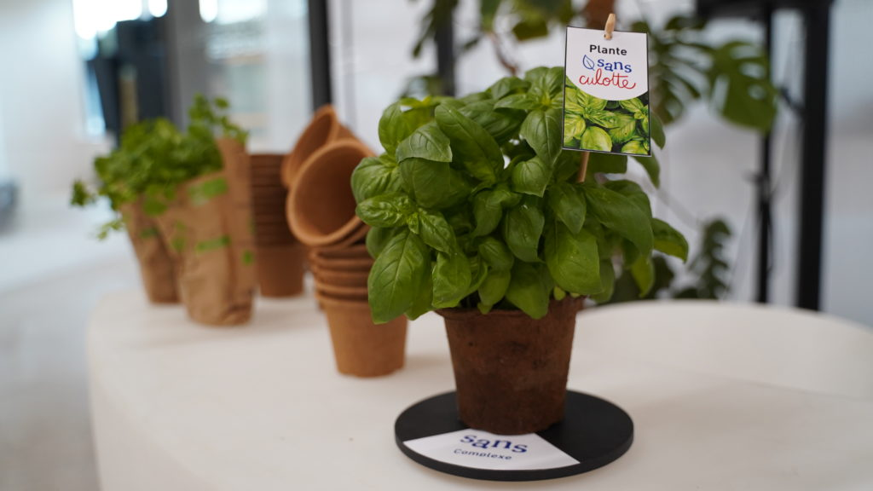
Des plantes zéro déchet; LES SANS CULOTTE !
Innovation de Fertil
Pot produit en France 100% biodégradable, avec 100% de fibre de bois, sans additif ni produit chimique!
Concept de plante qui ne produit aucun déchet plastique!
Objectif→ Donner aux consommateurs la possibilité de jardiner sans participer aux déchets plastiques
Lien horticole N 1130 NOVEMBRE 2023
Notes:
Youssra

Slide 5
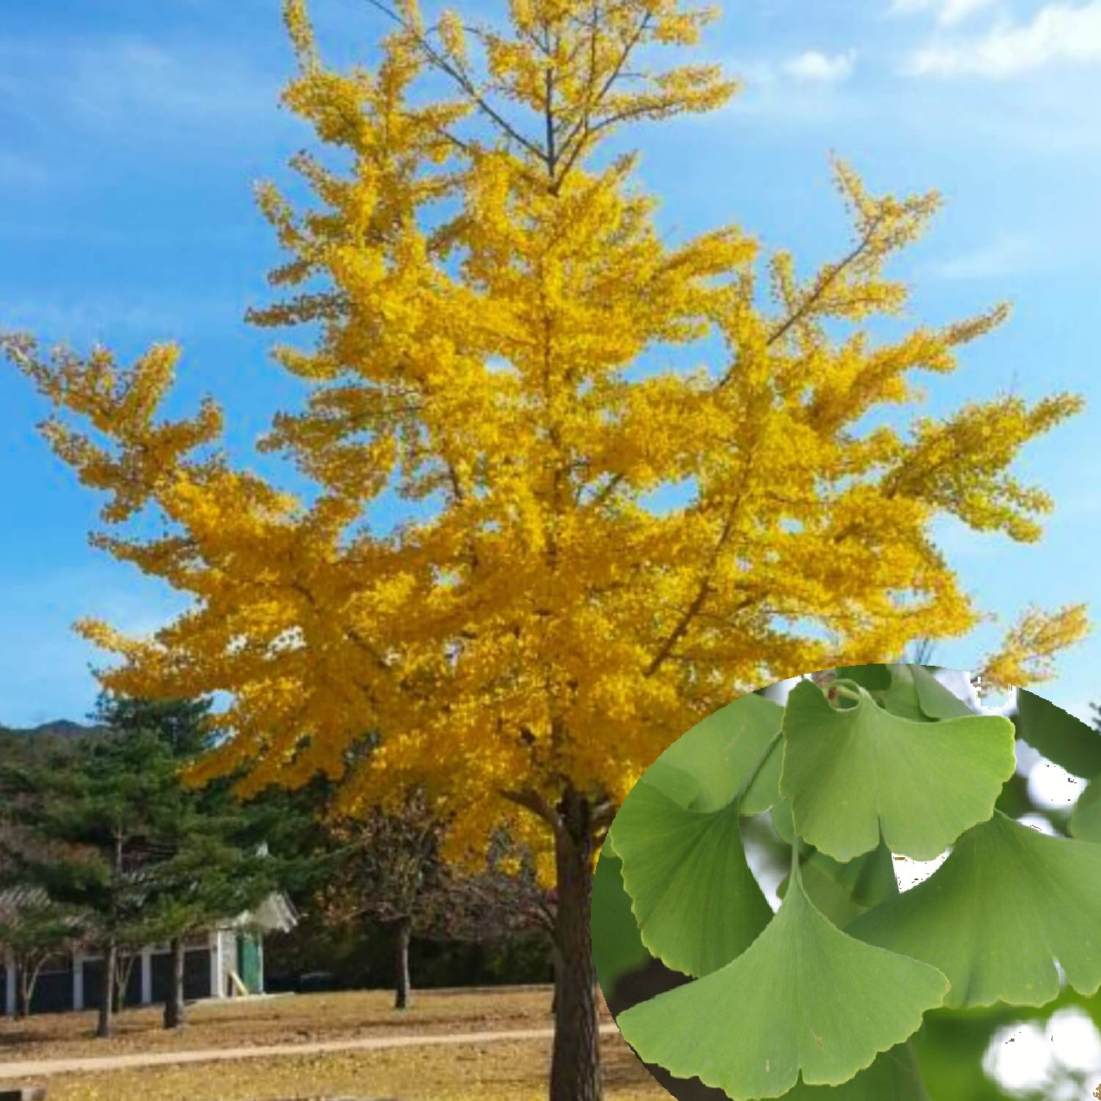
Sexage ADN sur Ginkgo biloba
Ginkgo biloba : espèce dioïque
Fruits => odeur pestilentielle
Problème : planter un arbre femelle en ville
Innovation par Vegepolys Valley
Producteur : kit de prélèvement foliaire
Laboratoire : Analyse des résultats
Photo : Pépinières Lecomte
Producteur : certifie le sexe de ses arbres
https://www.lienhorticole.fr/actualites/article/859296/l-adn-pour-sexer-les-pieds-de-ginkgo-biloba
Notes:
Jonas
Enjeux économiques : erreur coute che, planter un Ginkgo femelle en ville
Diffs techniques : semis ovules fécondés => selectionner précocementles males
greffage greffons => certification des mâles
bouturage d’un mâle=> certification des arbres
Anne RODIER centre r&D vegepolys valley

Slide 6
01
02
INTERNATIONAL
Notes:
Brieuc

Slide 7
Le règlement d’utilisation durable des pesticides rejeté au Parlement européen
Pacte vert pour l’Europe (22 juin 2022)
La fin des émissions nettes de gaz à effet de serre d’ici à 2050 (réduction de 55% d’ici 2030)
Une croissance économique dissociée de l’utilisation des ressources
Personne n’est laissé de côté
Réduction de l’utilisation des produits phyto d’au moins 50%
Réduction de 50% des PPP contenant des substances actives plus dangereuses
Interdiction de leur utilisation dans des zones sensibles
299 voix contre
207 voix pour
121 abstentions
https://www.euractiv.fr/section/agriculture-alimentation/news/reglement-sur-les-pesticides-le-parlement-europeen-rejette-une-proposition-deja-fortement-affaiblie/
https://www.europarl.europa.eu/news/fr/press-room/20231117IPR12215/pas-de-majorite-pour-le-texte-visant-a-freiner-l-utilisation-des-pesticides
https://www.sillonbelge.be/11942/article/2023-11-28/reglement-europeen-sur-lutilisation-durable-des-pesticides-sur-vide-de-sa
Notes:
Brieuc

Slide 8
03
COMMERCE

Slide 9
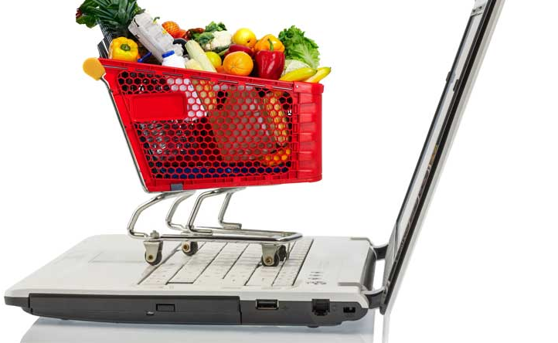
Le Drive est devenu essential !
Préférence pour le Drive :
91% du chiffre d'affaires de l'e-commerce alimentaire en 2021→ statut de mode de vente favori des français
Achats de Fruits et Légumes en Ligne :
3,3% en 2021
Progression rapide ces dernières années→ les consommateurs s’ouvrent de plus en plus à l’idée d’acheter des produits frais en ligne
Conditionnement des Fruits et Légumes :
62% des produits en e-commerce alimentaire sont préemballés, facilitant la gestion des commandes
RÉUSSIR FRUITS ET LÉGUMES N 443 NOVEMBRE 2023

Slide 10
Reitzel : Le retour du cornichon français
Situation française en 2016
3 ha
54 tonnes récoltées
112 000 bocaux produits
2 producteurs
Engagement de Reitzel vis à vis des producteurs:
Valorisation de tous les calibres produits
Suivi de chaque exploitation par deux ingénieurs agronomes
Remboursement à hauteur de leurs frais d’installation en cas d’aléa climatique
Situation française en 2023
47 ha
899 tonnes récoltées
1.867 millions de bocaux produits
26 producteurs
https://www.arboriculture-fruitiere.com/articles/vie-de-filiere/reitzel-le-retour-du-cornichon-francais
Notes:
Brieuc

Slide 11
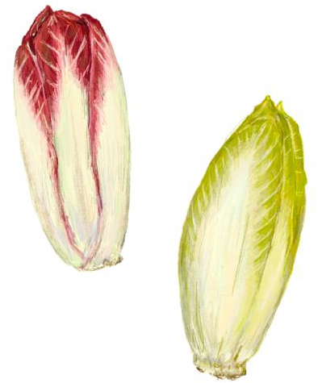
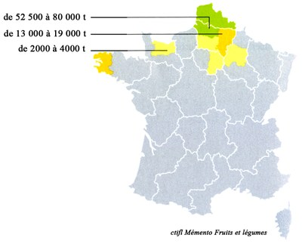
Début de saison laborieux pour la culture d’endive
Aléas climatiques 2023:
- Campagne d’arrache difficile
- Endiveries innondées
- Suppression de molécules d’herbicide (Benfluraline) et d’insecticide (Movento)
- Diminution de la main d’oeuvre
- Prix de l’énergie
- 6 endiveries ont fermé en 2023
- Fin de l’accompagnement financier au 31/12/2023
https://www.reussir.fr/fruits-legumes/endive-trois-defis-en-production-et-le-challenge-de-la-consommation
Notes:
Brieuc

Slide 12
04
ORGANISATION ET ACTEURS

Slide 13
Une décorrélation entre l’offre et la demande en bio
Interview récente avec un rapporteur du comité bio d’Interfel
Étude récente d'Interfel 2021-2022:
Déconnexion entre l'offre et la demande de fruits/légumes bio :
Baisse de consommation de 12%
--> déficit d'offre
12% de produits bio déclassés vers la vente en circuit conventionnel
Perspectives peu optimistes, avec des baisses attendues de 4% en valeur et 9% en volume
Actions d'Interfel :
Campagne de communication lancée en 2022 "Prenez en main la bio" pour promouvoir les produits bio
Appel à un accompagnement accru des pouvoirs publics pour maîtriser les coûts de production
Focus sur optimisation de l'approvisionnement et sensibilisation des professionnels
RÉUSSIR FRUITS ET LÉGUMES N 443 NOVEMBRE 2023

Slide 14
Présentation de la stratégie nationale biodiversité 2030
La SNB 2030 recense 40 mesures destinées à :
Réduire les pressions qui s’exercent sur la biodiversité
Restaurer la biodiversité partout là où c’est possible
Mobiliser tous les acteurs
Déployer les moyens propre à atteindre les objectifs
Bilan décevant de la SNB 2011-2020
10% du territoire en protection forte, 400 nouvelles aires protégées, zéro artificialisation nette en 2050
Favoriser les haies, maintenir et restaurer les prairies permanentes
21% de SAU et 50.000 exploitations HVE d’ici 2030
Promotion de la diversification des cultures, des espèces animales et des ressources génétiques
https://www.pleinchamp.com/actualite/une-strategie-nationale-biodiversite-2030-adossee-a-la-pac-et-autres-plans-nationaux
Notes:
Brieuc

Slide 15
05
DOSSIER
Notes:
Jonas

Slide 16
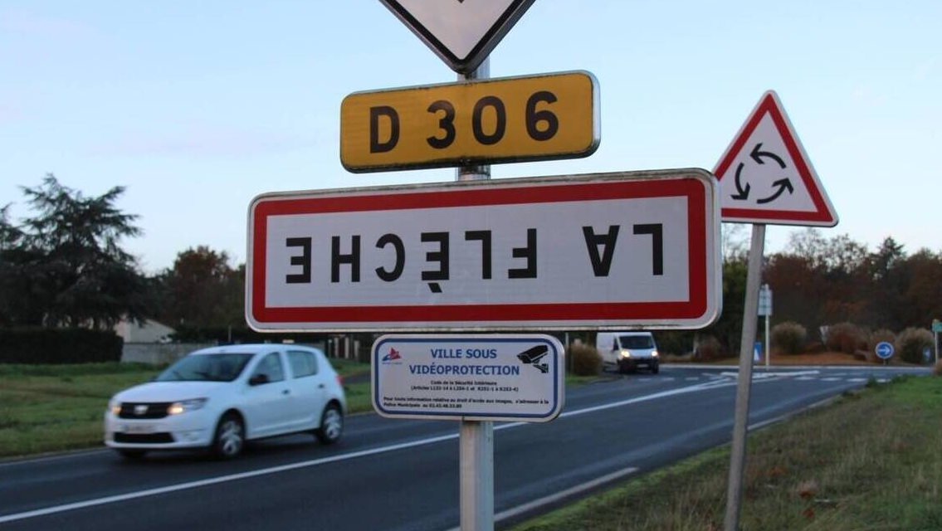
Les panneaux retournés : la colère des agriculteurs
Contexte tendu :
Guerre en Ukraine
Grippe aviaire
MHE (maladie hémorragique épizootique)
Nouvelles réglementations
Début 23 Novembre => Yonne
Syndicat des Jeunes Agriculteurs + Fédération Nationale des Syndicats d’Exploitants Agricoles (FNSEA)
“On marche sur la tête”
Action pacifiste => Retourner les panneaux entrée et sortie de village
Action étendue à toute la France
Photo : Ouest France
Notes:
Jonas

Slide 17
Les panneaux retournés : la colère des agriculteurs
Dénonciations :
Nouvelles taxes ou renforcées
Augmentation de la redevance sur l’usage de l’eau et des produits phytosanitaires
Règles d’installation/transmission des exploitations
Fin de la défiscalisation du gazole routier
Importations trop faciles (Accord potentiel UE-Mercosur)
Trop peu de budget pour les Maec (Mesures agroenvironnementales et climatiques)
Jusqu’à 2,5x le prix actuel
Photo : Le Moci
Manque de “10 milliards d’euros”
Notes:
Jonas

Slide 18
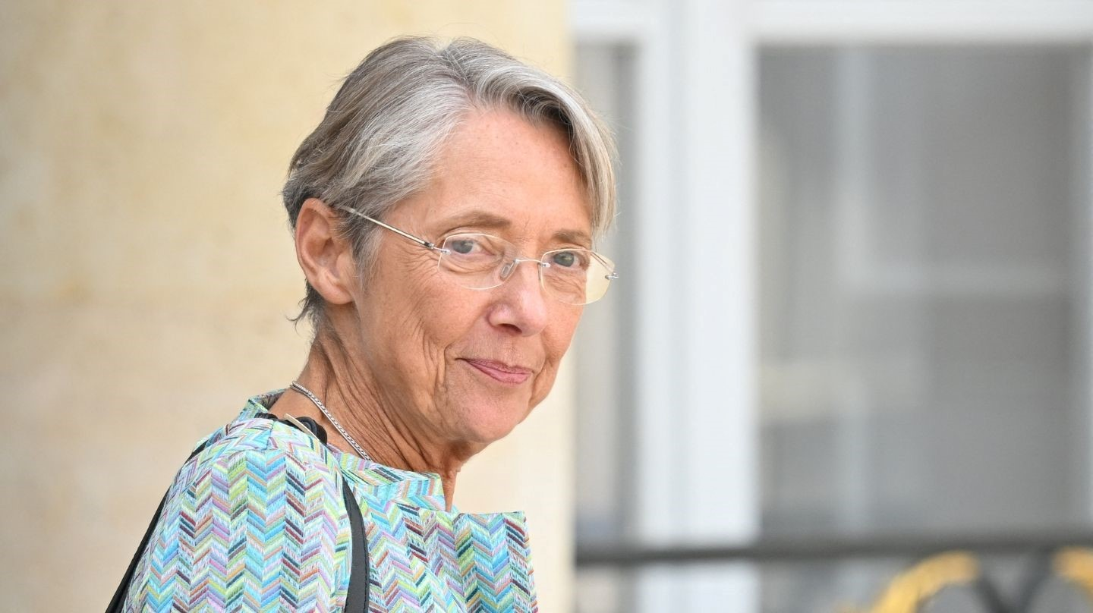
Les panneaux retournés : la colère des agriculteurs
A venir :
Poursuite des manifestations pacifistes
Rencontre avec Elisabeth Borne le 5 décembre
Peser dans la prochaine loi d’orientation agricole (déjà repoussée depuis l’été)
Photo : Gouvernement
https://www.ouest-france.fr/economie/agriculture/panneaux-retournes-manifestations-les-raisons-de-la-colere-des-agriculteurs-francais-ae6464f0-9035-11ee-8602-1e868188f4e2
https://www.francebleu.fr/infos/agriculture-peche/on-marche-sur-la-tete-le-phenomene-des-panneaux-retournes-touche-a-son-tour-le-calvados-et-l-orne-4938069
https://france3-regions.francetvinfo.fr/bourgogne-franche-comte/yonne/panneaux-retournes-les-agriculteurs-denoncent-le-manque-de-soutien-du-gouvernement-2878166.html
Notes:
Jonas

Slide 19
06
AGENDA
Notes:
Youssra

Slide 20
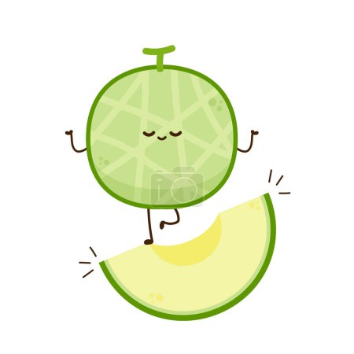
Journée Nationale Melon 2023
Au programme :
Analyse sensorielle
Amélioration techniques culturales
Évaluation agronomique variétale
Évolution des résistances variétales aux bioagresseurs
Quelles règles de décision pour la gestion des bioagresseurs en culture de melon ?
Paillages biodégradables en culture de melon
*Inscriptions obligatoire
Notes:
Youssra

Slide 21
Le CoFarming Fest
Au programme :
Nouvelles utilisations de la biomasse
Agrivoltaïsme
Captation du carbone
Irrigation
Qualité de l’air
Santé du sol
« Farm to Fork »
Environnement économique
Notes:
Brieuc

Slide 22
Les rdv de l’arbo en Auvergne-Rhône-Alpes
Au programme :
Retour la campagne fruits à noyau 2023 – Perspectives
Gestion de l’eau dans d’autres pays de Production
Impact du changement climatique sur la production de fruits
Rôle et Mission de la Compagnie Nationale du Rhône (CNR)
Focus sur l’étude fleuve Rhône (AERM)
La gestion de l’eau en arboriculture : recherche et adaptation face aux changements climatiques
Où ? Valence
Quand ? 12 décembre 2023
Notes:
Jonas

Slide 23
